Slide 1
Output
SpringUpdate&search

Slide 2
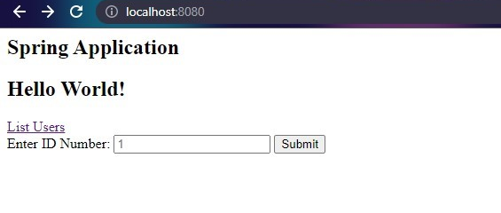

Slide 3
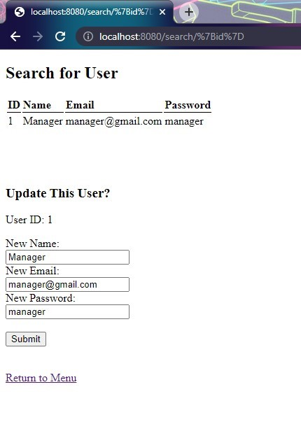

Slide 4
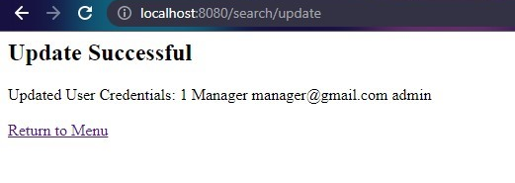

Slide 5
ThankYou

